Slide 1
Edukační workshop 5. část
Bezpečnost a ochrana zdraví dětí v prostředí rodiny a školy
Projekt LAGRIS - TL03000213: Analýza a podpora rozvoje kompetencí dětí v oblasti bezpečnosti a ochrany zdraví.

Slide 2
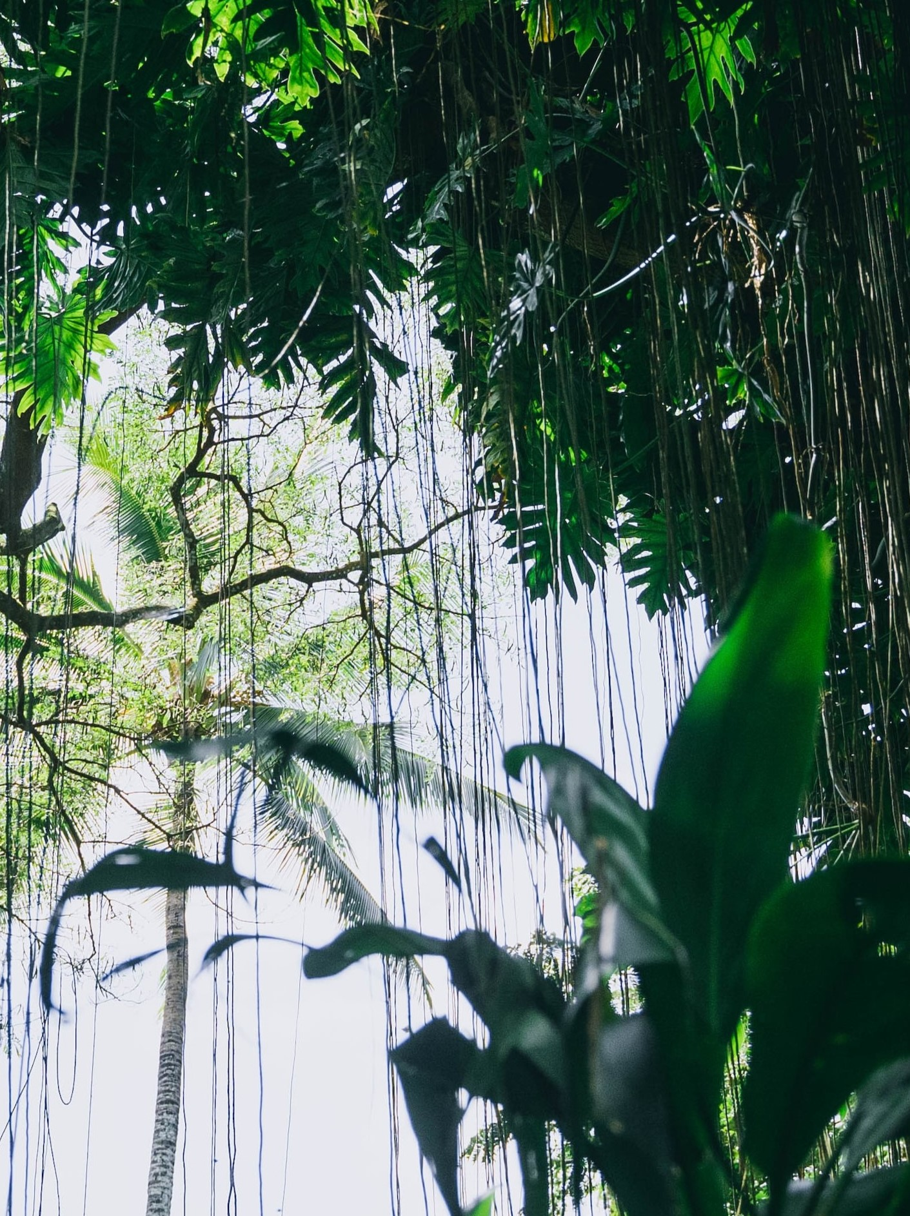
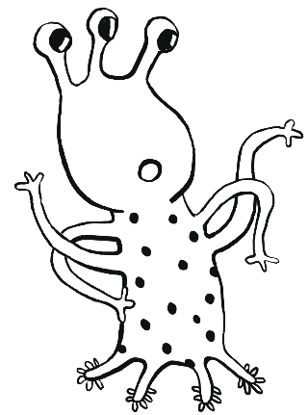
Edukační materiály LAGRIS
CYKLUS DIGIDŽUNGLE

Slide 3
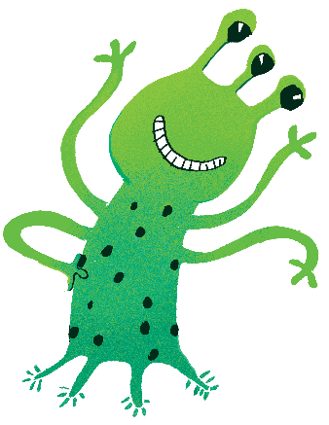
Materiály tvořené v projektu LAGRIS
Cyklus: Digitální džungle
Pracovní listy pro děti/žáky ve čtyřech variantách vzhledem k věku
Metodické listy Téma: DIGITÁLNÍ PROSTŘEDÍ
Pro předškolní věk a pro mladší školní věk
- Didaktické zpracování v souladu s RVP PV/RVP ZV (cílové a obsahové začlenění v rámci vzdělávacích oblastí, konkretizace příležitostí pro rozvíjení klíčových kompetencí, doporučení forem a metod výuky)

Slide 4
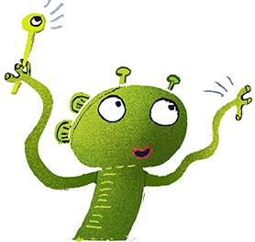
Digitální džungle (cyklus pro 4 věkové kategorie)
Úvodní část bloku - evokace (dopis Lagríska, dosavadní zkušenosti, motivace – metafora džungle)
Vzdělávací obsah je rozvíjen:
- Co je džungle, jak funguje, tvorba sítě, co je v „digidžungli“, jak to umím používat, jaká nebezpečí hrozí, jak dlouho mohu zde být, jak se chránit před nebezpečím, jakými pravidly se řídit, jak chci trávit svůj volný čas

Slide 6
Digitální džungle - ukázka úkolu
Slova i obrázky mohou ubližovat
Rozvíjíme dovednost pojmenovávat a vyjadřovat emoce, dovednost empatického vcítění do prožívání druhých a zvažování dopadů vlastního jednání na prožívání druhých a vzájemné vztahy.
Zkušenosti z chatovacích aplikací typu whatsapp nebo messenger
Co je příčinou pocitů chlapce?
Textová komunikace v dívčí skupině – jak se dívka cítí?

Slide 10
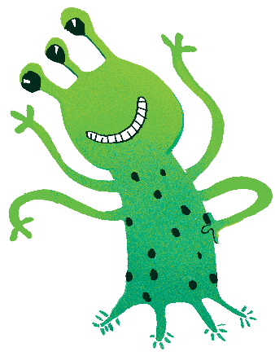
Reflexe aktivity
Vlastní zkušenosti se situacemi řešenými v úkolech
Možnosti zařazení do edukačních aktivit/výuky
Postupy reflexe úkolů s dětmi/žáky
Aplikace úkolů pro využití rodiči

